Slide 1
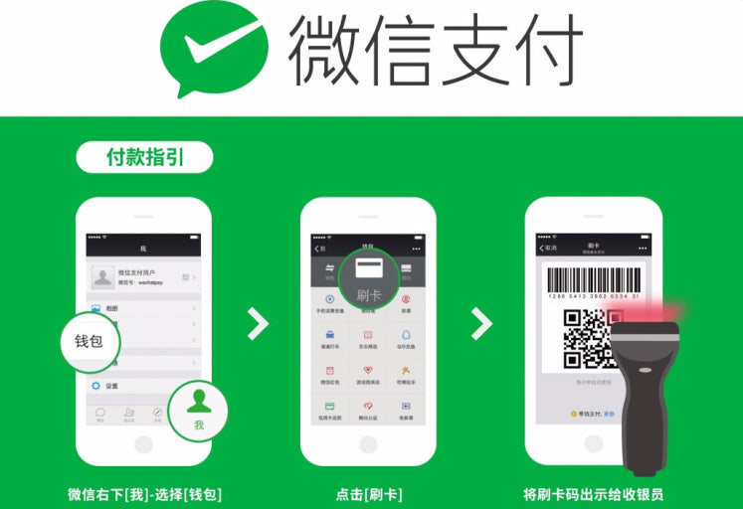
Portfolio
ⓒ YANG CHANG HOON
중국 위쳇페이【微信支付】 모바일 브랜드 시각 디자인 조사
시장 환경 조사UI/UX 트렌드
시각 디자인 및 사용자 경험 조사
양창훈
hoonie97@naver.com
+82 10-9939-8693

Slide 2

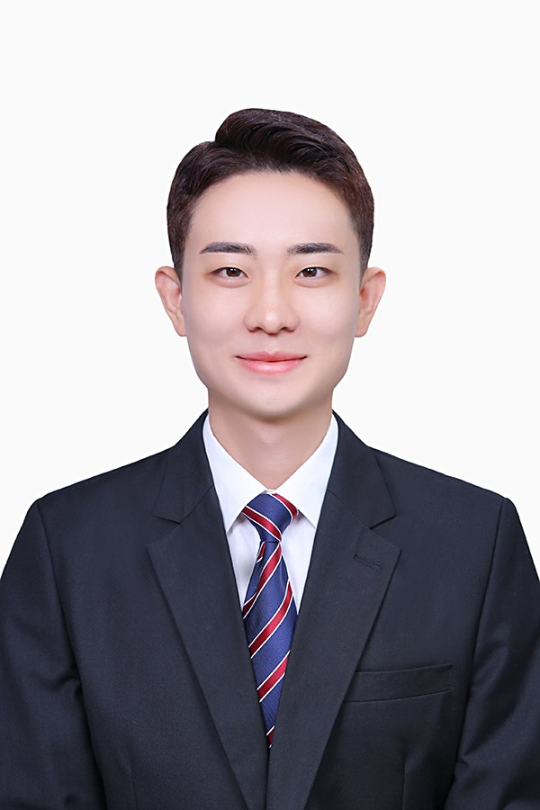
YANG CHANG HOON
나를 한 마디로 표현한다면?
저는 흑당 맛동산 같은 사람입니다.
(변화만 추구하는 것이 아닌 기존의 전통과 융합한 다양한 세대를 아우를 수 있는 가치라고 생각합니다. )
디자이너 ㅣ 양창훈
학력사항
경력사항
2013.03~2016.06
2016.09~2022.06
2019.08~2020.07
2023.02~2023.08
2022.07~2022.12
2016.05~2016.08
(주)바스 , 에어부산 항공 지상직 ㈜씨케이브릿지, 알리바바닷컴 사업부
신세계백화점 중국어 안내데스크
통역 담당
중국 심천 고등학교
深圳高中学校 졸업
중국 상해교통대
上海交通大学졸업
호주 La trobe 대학교 수료
(1년 어학연수)
자격사항
보유스킬
1997.05.19
hoonie97@naver.com
010.9939.8693
Birth.
E-mail.
Tel.
MS Office
Photoshop
Illustrator
Aftereffect
MS Office
Photoshop
Illustrator
Aftereffect
상
중
중
상

Slide 3
Portfolio
ⓒ YANG CHANG HOON
CONTENTS
01
02
03
시장 환경 조사(2024-2025)
사용자 경험과 행동으로 발생할 수 있는
장단점 (2024-~2025)
웹/앱 UI/UX 디자인 트랜드(2024~2025)
2024 모바일 웹 트랜드 (5가지)
2025 모바일 웹 트랜드 (5가지)
복잡하거나 헷갈리지 않아 실패 경험이 적음
브랜드의 신뢰도 향상
과도한 반복은 피로감 유발
기술 오류 시 리스트 향상
시장 점유울 (알리페이-위쳇페이 양강 구도)
사용성 특징
대외/해외 확장 상황
최근 트렌드 및 변화

Slide 4
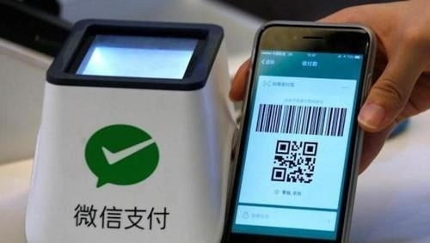

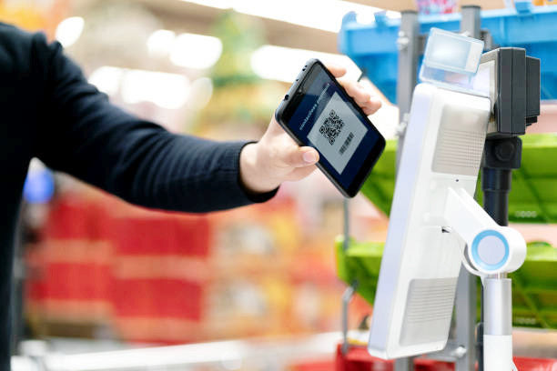


Portfolio
( 2025 )
ⓒ YANG CHANG HOON
01 : 시장 환경 조사
(2024~2025)
프로젝트 개요
기간 : 07.07-07.09 ㅣ 기여도 : 100%
고객 니즈
간편하고 익숙한 결제 수단
언어,문화 장벽 없는 사용
안전한 결제 흐름
문제 OR 기회상황
방한 중국인 관광객 수요 회복
스마트시티.스마트 교통 정책
데이터 기반 추가 가치 창출
비교대상
서울 지하철 일부 위쳇페이 / 알리페이 시범
국내 간편결제 서비스(카카오페이/네이버페이)
글로벌 QR 결제 인프라

Slide 5






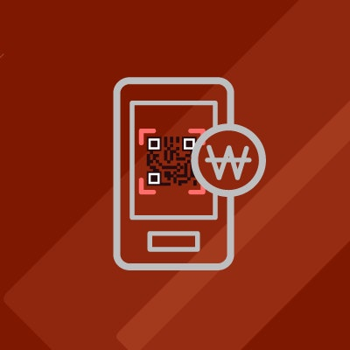

Portfolio
ⓒ YANG CHANG HOON
결과물: 시장 환경 조사
01
02
03
문제해결
생산성 증가
의사소통 / 협상
QR 결제 도입으로 결제 속도 단축
운영 데이터 수집,활용 고도화
외국인(특히 중국인) 관광객의 결제 불편 해소
지하철 발권,충전 시스템의 언어 문화 장벽 해결
상권,관광지와의 제휴 협상
사용자 피드백 소통 채널 마련
현금 신용카드 환전 문제 없이 익숙한 모바일 QR결제 지원으로 스트레스 감소
QR 결제 이용자 대상 연계 할인.마케팅 협의-지역 상생 모델 창출
줄서기/현금처리 시간 최소화/ 혼잡 시간대 대기열 완화
복잡한 구매 단계 축소, 다국어 지원 없이도 위쳇페이 앱으로 바로 결제 가능
외국인 이용 패턴, 이동 동선 분석 – 스마트 관광/상권 연계로 생산성 극대화
이용객 대상 다국어 설문(VOC-Voice of Customer)시스템 구축 – 서비스 품질 개선 즉시 반영

Slide 6

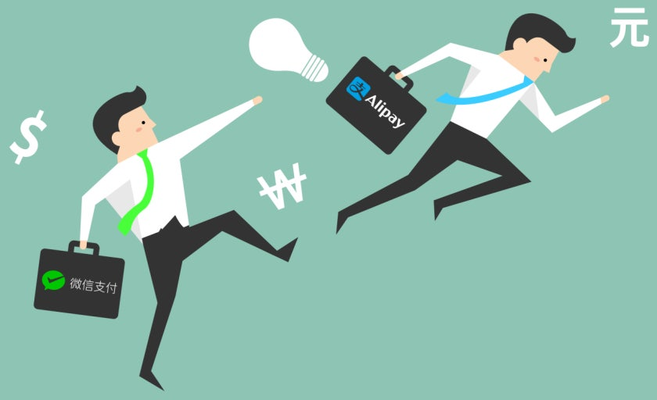


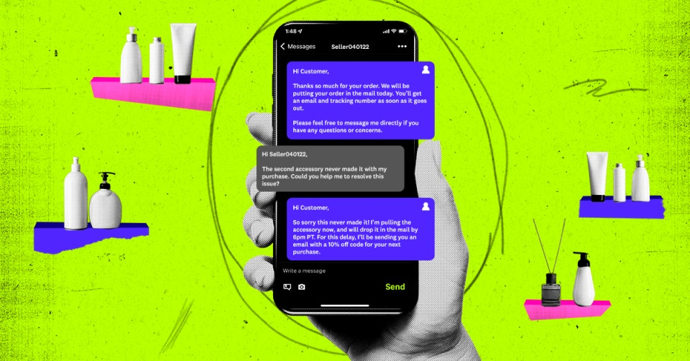
Portfolio
ⓒ YANG CHANG HOON
결과물: 시장 환경 조사
편리성 / 익숙함 / 다국어 없음 / QR중심 / 안전 신뢰
# 고객 니즈
생산성 증가 액션
발권/충전 절차 간소화
- QR로 즉시 탑승 (직원 발권기 운영 부담)
데이터 수집 효율화
- 이동,결제 데이터 자동 집계(예측 운영 가능)
의사소통 / 협상 액션
3자 협력 체계 구축
-부산교통공사-위쳇페이-상권 파트너 MOU등 협상
관광지,상권 연계 제휴
-- QR사용자 대상 할인,이벤트 설계(지역 상생)
문제해결 액션
언어/문화 장벽 해소
QR 인식 실패 리스크 최소화
결제 오류 대응
보안,개인정보 보호

Slide 7
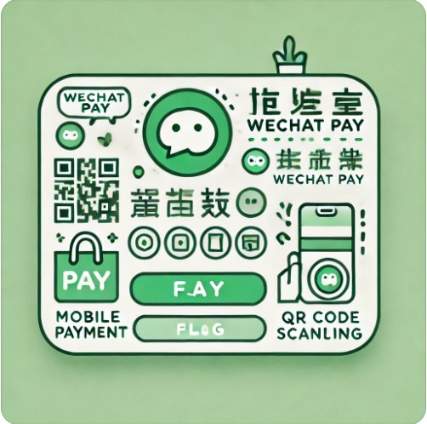

Portfolio
ⓒ YANG CHANG HOON
02 : 웹/앱/UI/UX 디자인 트랜드 (2024~2025)
프로젝트 개요
기간 : 07.07-07.09 ㅣ 기여도 : 100%
01
2024 모바일 웹 트랜드
간단하고 직관적인 인터페이스
불필요한 단계 없이 앱 열고 – QR 찍고 – 끝 / 다국어 지원보다 시각적 아이콘 중심
언어/문화 장벽 없은 사용성
2025 모바일 웹 트랜드
02
모바일 간편결제 사용성 자체가 국내외 모두 성장세 / 고령자,외국인 대상 음성안내 등 UX 혁신 가능
QR 간편결제 사용 확산
디지털 약자 대응 UX 개선

Slide 8
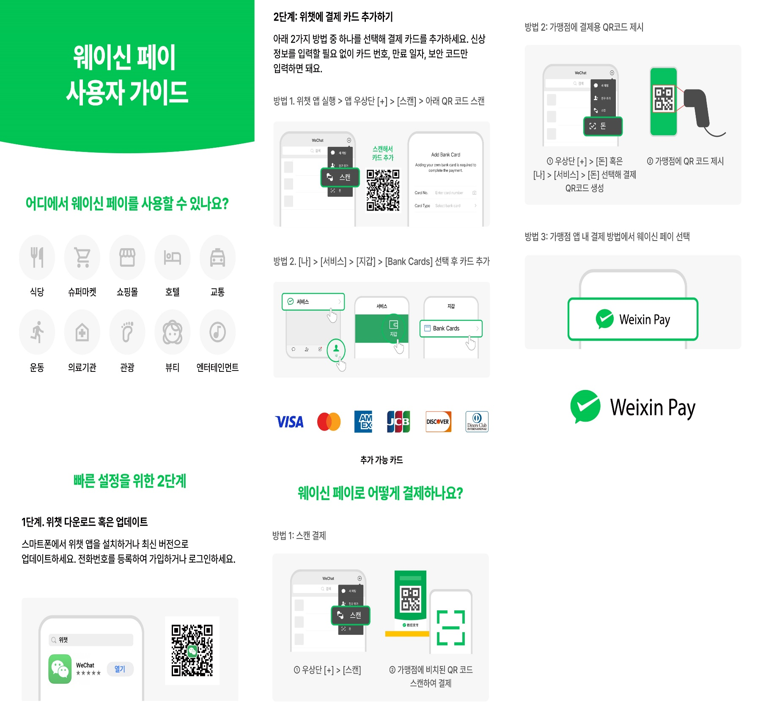
Portfolio
( 2024 )
ⓒ YANG CHANG HOON
2024 모바일 웹 디자인 트랜드
모바일 우선 디자인
모바일 기기에서의 사용자 경험이 최우선시되며,
반응형 디자인은 필수적인 요소가 되었습니다.
또한 복잡한 요소를 줄이고 핵심 정보에 집중하는 디자인이 선호됩니다.

Slide 9
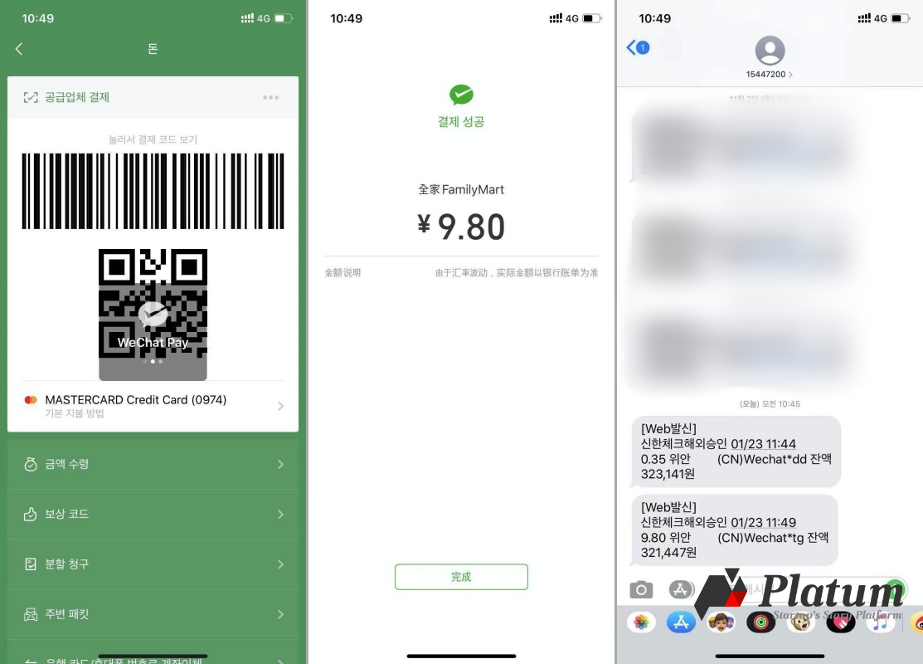
Portfolio
( 2024 )
ⓒ YANG CHANG HOON
2024 모바일 웹 디자인 트랜드
친환경 소재, 제품 수명 연장 등을 고려한
디자인이 중요해지고 있습니다.
지속 가능한 디자인

Slide 10
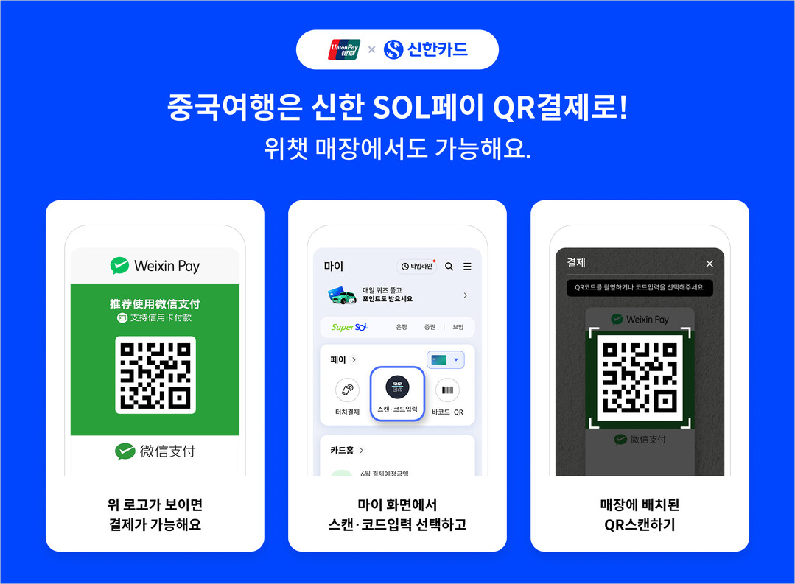
Portfolio
( 2024 )
ⓒ YANG CHANG HOON
2024 모바일 웹 디자인 트랜드
사용자 참여를 유도하는 스크롤 효과,
작은 상호작용 요소들이 웹사이트에
생동감을 더합니다.
인터랙티브 요소

Slide 11
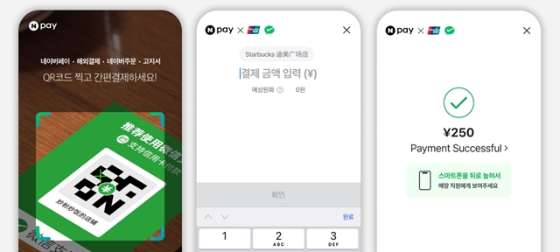
Portfolio
( 2024 )
ⓒ YANG CHANG HOON
2024 모바일 웹 디자인 트랜드
가상 현실(VR)과 증강 현실(AR)
기술을 활용하여 몰입감 있는 디자인이
가능해졌습니다.
3D 그래픽 및 현실적인 디자인

Slide 12
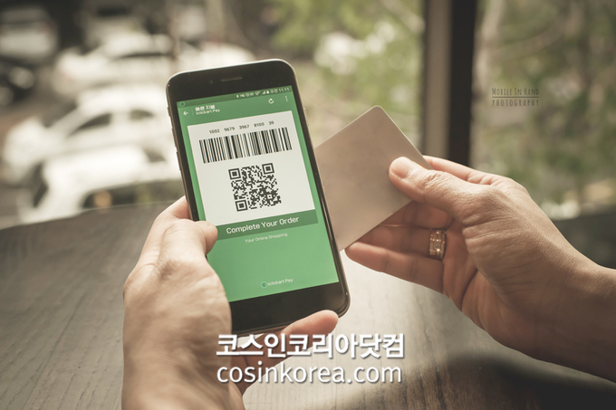
Portfolio
( 2024 )
ⓒ YANG CHANG HOON
2024 모바일 웹 디자인 트랜드
웹 사이트에서 효과적인 스토리텔링을
통해 사용자 참여를 유도합니다.
스토리탤링

Slide 13
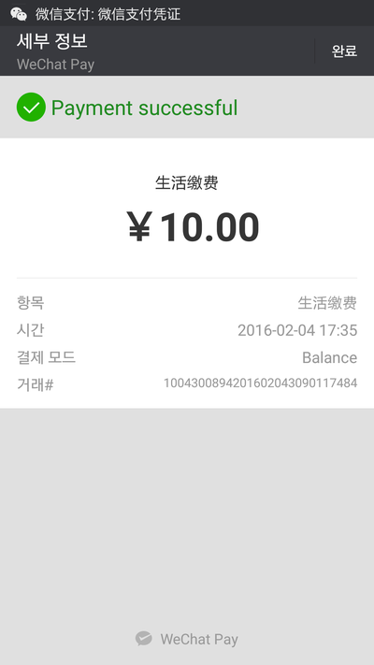
Portfolio
( 2025 )
ⓒ YANG CHANG HOON
2025 모바일 웹 디자인 트랜드
사용자의 행동 패턴과 선호도를 분석하여
맞춤형 콘텐츠와 인터페이스를 제공하는
개인화 디자인이 더욱 중요해질 것입니다.
개인화

Slide 14
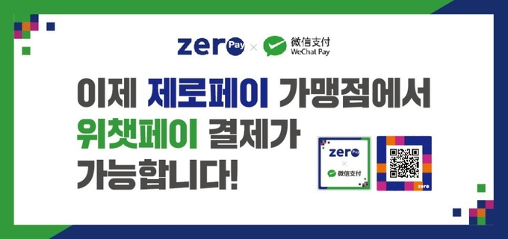
Portfolio
( 2025 )
ⓒ YANG CHANG HOON
2025 모바일 웹 디자인 트랜드
미니멀리즘
불필요한 요소를 제거하고 핵심 정보만
남기는 미니멀한 디자인이 사용자 경험을
극대화할 것으로 기대됩니다.

Slide 15
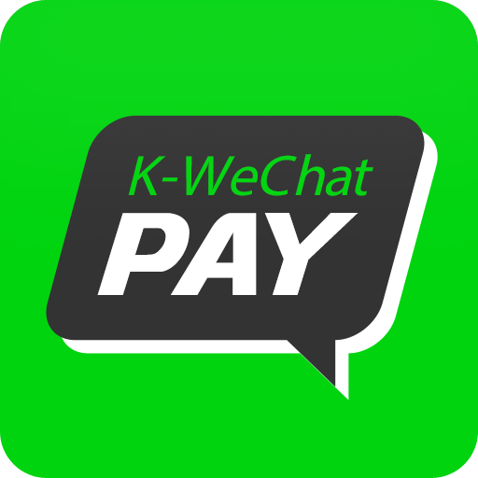
Portfolio
( 2025 )
ⓒ YANG CHANG HOON
2025 모바일 웹 디자인 트랜드
모바일 최적화
모바일 기기 사용 환경에 최적화된
디자인은 필수적이며, 반응형 디자인,
간결한 레이아웃 등이 중요합니다.

Slide 16
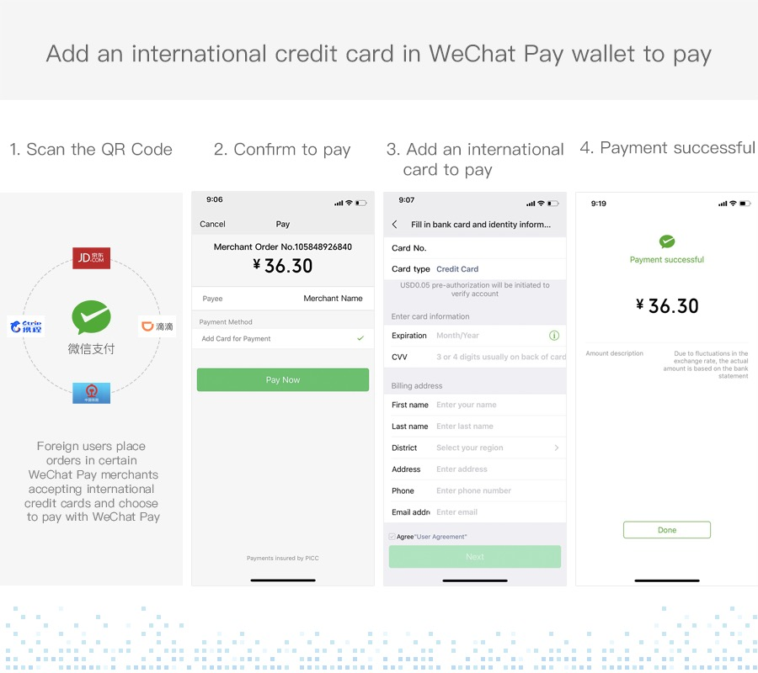
Portfolio
( 2025 )
ⓒ YANG CHANG HOON
2025 모바일 웹 디자인 트랜드
몰입형 인터페이스
3D요소, 가상/증강 현실(VR/AR),
인터렉티브 애니메이션 등을 활용하여
사용자가 콘텐츠에 더욱 몰입할 수 있도록
디자인하는 것이 중요합니다.

Slide 17
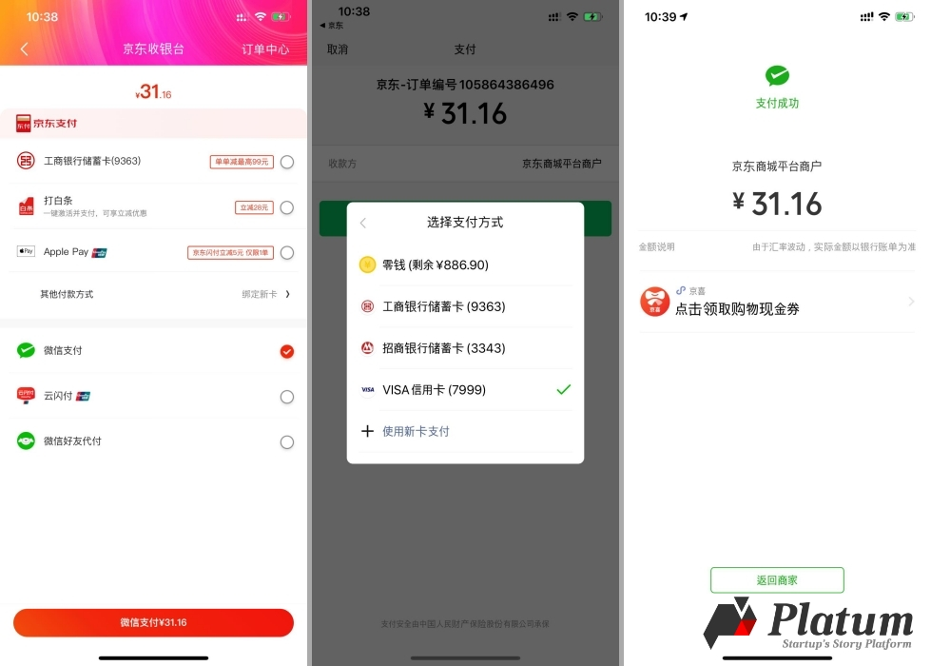
Portfolio
( 2025 )
ⓒ YANG CHANG HOON
2025 모바일 웹 디자인 트랜드
모션 디자인의 세련화
과도한 애니메이션 대신,
의도적이고 세련된 모션 디자인을
사용하여 사용자 경험을 향상시킬 수
있습니다.

Slide 18
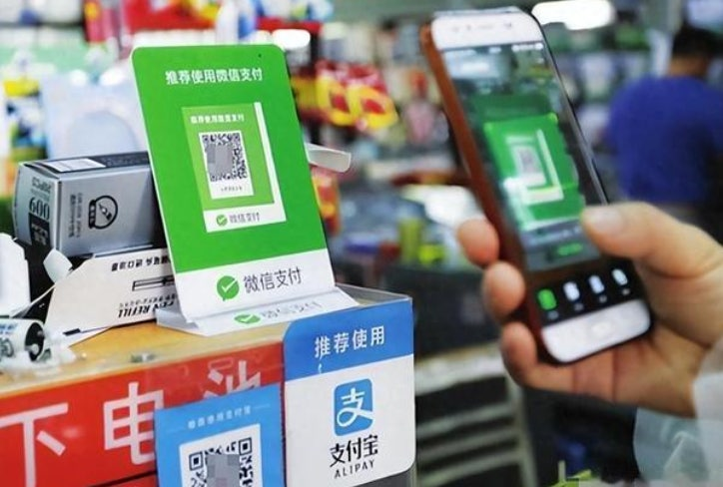
Portfolio
ⓒ YANG CHANG HOON
03 : 사용자 경험과 행동으로 발생할 수 있는 장단점
01
고객 니즈
ㅣ CUSTOMER
프로젝트 개요
고객은 ‘직관적이고 빠른 경험‘을 원함
기간 : 07.07-07.09 ㅣ 기여도 : 100%
사용자가 학습에 들이는 노력 절감[장점]
서비스 흐름에 따라 사용자의 피로감이 증가[단점]
02
문제 OR 기회상황
ㅣ COMPANY
간단한 QR간편결제 UX는 사용 행동을 표준화해서 데이터 기반 마케팅/운영 혁신 가능
운영비 및 지원인력 비용 절감[장점]
사용 흐름이 고정되면 다른 사용자에겐 융통성 없음으로 작용할 수 있음[단점]
03
비교대상
ㅣ COMPETITOR
알리페이 및 국내의 카카오페이 / 토스
누구나 동일한 사용성으로 실패율 없음[장점]
국내 앱은 외국인 관광객에게 익숙하지 않음[단점]

Slide 19
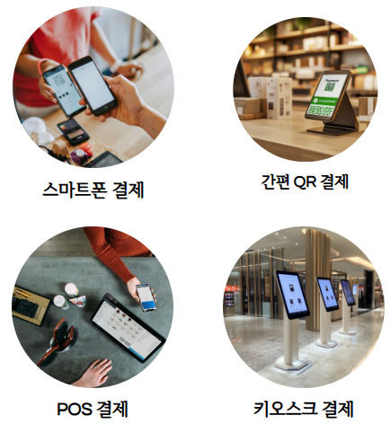
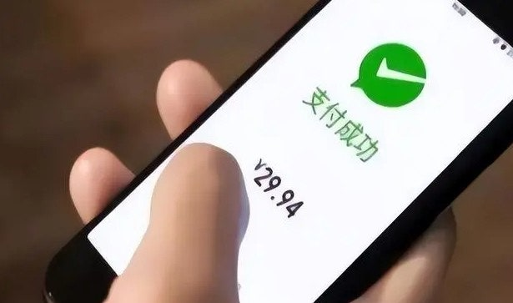
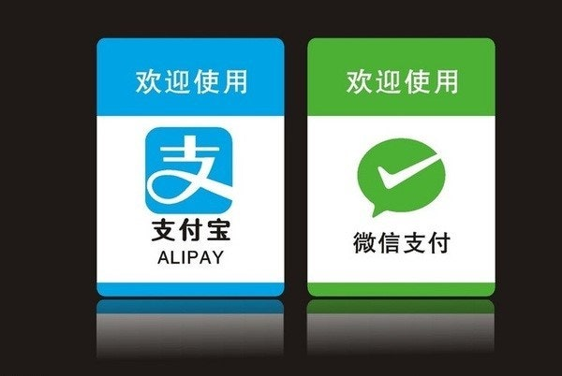
Portfolio
ⓒ YANG CHANG HOON
결과물: 사용자 경험과 행동으로 발생할 수 있는 장단점
고객 니즈
ㅣ CUSTOMER
01
고객은 복잡한 선택보다 습관적 행동을 선호합니다.
사용자가 학습에 들이는 노력은 줄일 수 있지만 (장점),
의무적으로 따라야 해서 자유도가 줄고 피로감이 쌓일 수 있습니다. (단점)
문제 OR 기회상황
ㅣ COMPANY
02
사용 단계가 복잡하거나 현지화가 안 맞으면 행동에 실패하고 이탈하게 됩니다.
문제 해결에 성공하면 사용자 행동이 예측 가능해지고 운영비 및 지원인력을 절감할 수 있으나 (장점)
사용 흐름이 하나로 고정되면 ‘융통성 없음‘으로 작용할 수 있습니다. (단점)
비교대상
ㅣ COMPETITOR
03
비교 대상을 살펴보면 ‘간단한 행동 흐름‘은 공통적인 장점이지만
현지 문화와 사용자의 자유도를 얼마나 고려했는지가 장단점을 나누는 핵심이 됩니다.

Slide 20

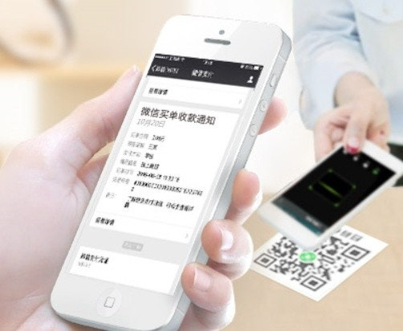
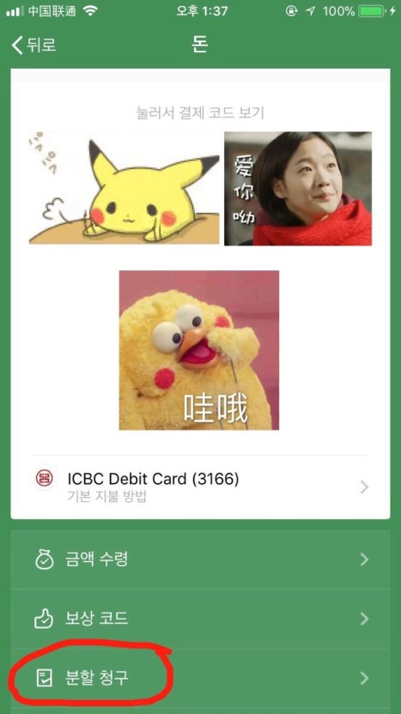
Portfolio
ⓒ YANG CHANG HOON
결과물: 사용자 경험과 행동으로 발생할 수 있는 장단점
단점
01
장점
02
반복 사용성 (습관화)
자유도 제한 (단계가 고정되어 선택지 다양성 부족)
사용 편의성 극대화 (사용자가 빠르게 적응)
과도한 행동 반복 (동일 흐름 반복은 단조로움 유발)
대기 시간 단축 (발권.현금 결제보다 훨씬 빠름)
의존성 과다 (스마트폰.인터넷에 100% 의존)
안정성 신뢰 (생체 인증, QR 등으로 보안 유지)
기술 오류 리스크 (QR 리더기 인식 실패, 네트워크 장애 등)
혜택,데이터 연계 (행동 데이터 맞춤 쿠폰/이벤트)
현지와 미스매치 가능성 (중국 UX 흐름을 타국에 적용 시 문화/상황 안맞음)
외국인 만족도 상승
개인정보,보안 이슈 (행동 데이터가 많아질수록 개인 정보 유출 우려 존재)
결제 실수 감소 (금액 정보가 실시간으로 앱에 뜨므로 실수 환불 확률 적음)
디지털 약자 소외 (고령층에게 앱 다운로드/회원가입 진입장벽 높음)
정산/환불이 간편 (사용 기록이 자동 저장되어 분쟁 시 증빙 간편)
장비 유지관리 비용 (QR리더기, 네트워크 장비 등 교체 비용 발생 가능)

Slide 21
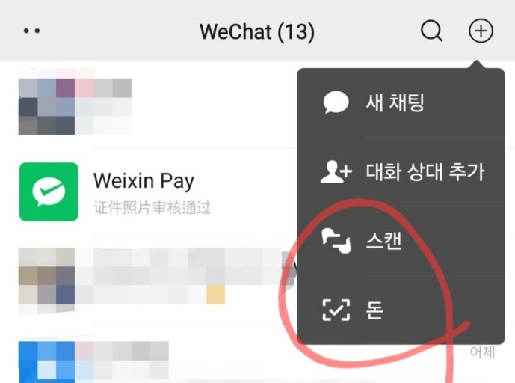

Portfolio
ⓒ YANG CHANG HOON
마무리: 위쳇페이 모바일 웹 시각적 조사
위쳇페이 사용자 경험과 행동으로 발생할 수 있는 현황
문제해결 액션
핵심 버튼(스캔, 눈에 띄게 배치 – 사용 흐름 직선화
1회용 QR, 유효결제)만기간 제한, 제시도 UX제공
보안+편의 동시에 해결
단계 최소화
QR 오류,보안,리스크 관리
생산성 증가 액션
사용자의 습관화 – 고객 문의.지원 리소스 절감
결제 데이터 – 주변 상권 할인, 이벤트로 추가 매출 향상
반복 사용성 확보
교통-상권 연계 생산성[지하철/버스]
의사소통 협상 액션
교통공사-위쳇- 상권 간 책임과 운영범위 구체화
스마트시티 교통 혁신, 관광객 편의 개선
- 공공기관 지원 근거
역할 / 책임 명확화
정책 설득 논리 강화

Slide 22

Portfolio
ⓒ YANG CHANG HOON
谢谢

